Slide 1
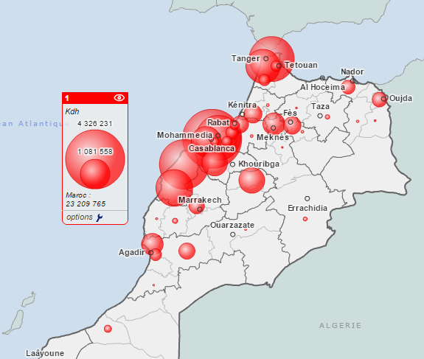
INVESTISSEMENTS AU MAROC EN 2012,
par province

Slide 2
INVESTISSEMENTS AU MAROC EN 2012
Foyer majeur d’investissements autour de la capitale
Tanger
Foyer majeur d’investissements autour de la nouvelle zone franche portuaire (Tanger Med)
Meknès
Oujda
Casablanca
Rabat-S
Fès
Foyers d’investissements autour des villes de province
Marrakech
Agadir
Le Maroc délaissé, privé d’investissements, en marge de la mondialisation

Slide 3
INVESTISSEMENTS AU MAROC EN 2012

